Slide 1
Marketing bancario
Depósitos a Plazos. Tener o no tener, esa es la cuestión.

Slide 2










QUien Soy ?
Leonardo gonzalez
Ingeniero en Negocio - economía
2012 Universidad Catolica Silva Henriquez..
Magister Políticas Públicas
2014 Universidad Diego Portales (congelado)
Desarrollo Front End
2020 Coding Dojo - Yellow Belt
Data Science
2021 Acamica - Digital House.
Ingeniero Comercial licenciado en economía con más de ocho años de experiencia en proyectos de analítica financiera para diferentes rubros.
Stack tecnológico:
python, Spotfire BI, Excel, SAP BO, BI open source, SQL, JDE y otros.

Slide 3
Tabla de contenidos
Problema y datos disponibles
02
04
DATA
WORKFLOW
anÁlisis DESCRIPTIVO DE DATOS
03
CONCLUSIONES
01

Slide 4
01
PROBLEMA y datos disponibles

Slide 5
problema
Problema. Predecir si el cliente suscribe un depósito a plazo (y).
Datos Disponibles
Los datos están relacionados con campañas de marketing directo de una institución bancaria.
Las campañas de marketing se basaron en llamadas telefónicas.
A menudo, se requería más de un contacto con el mismo cliente, para poder acceder si el producto (depósito a plazo bancario) estaría ('sí') o no ('no') suscrito.

Slide 6
Datos disponibles
bancario
cliente
contacto
40.000 filas
17 columnas
campaña
resultado
Incumplimiento
Hipoteca
Prestamo
Edad
Trabajo
Estado civil
Educación
Forma de contacto
Mes
Dia
Duración del contacto
Campaña mkt
Dias ultimo contacto
Resultado de campaña
Depósito a plazo suscrito o no (y)

Slide 7
02
AnÁLISIS Descriptivo DE datos

Slide 8
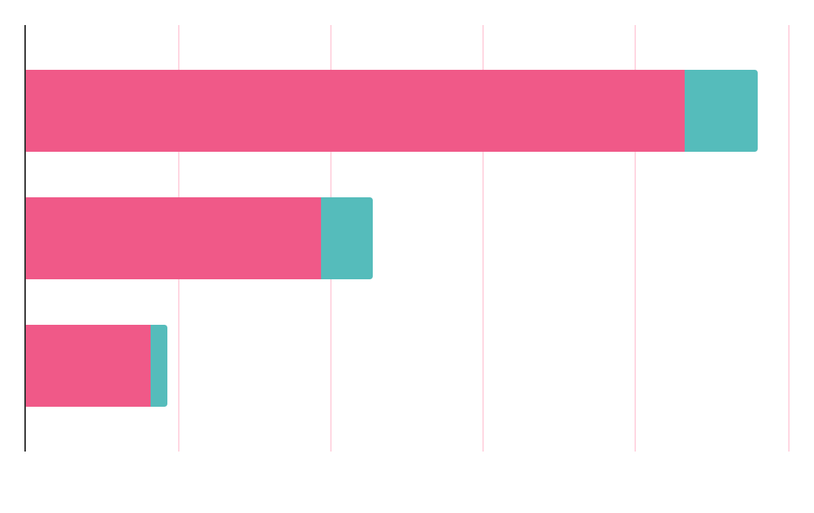
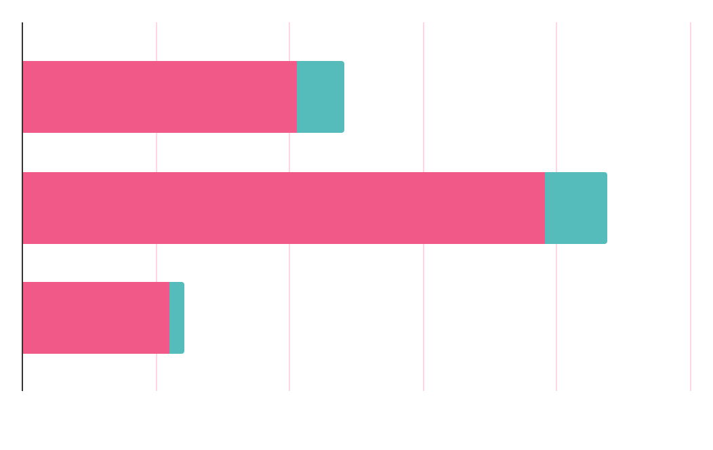
Clientes según los datos
64%
11%
55%
Producto
Estado civil
Edad
(Mayoritariamente casados)
hipoteca
18-39
40+
No
Yes
Sin Dap
Con Dap
De los clientes
es mayor 40 años
educacion
(Mayoritariamente educación media)
I
De los clientes contactados Si contrata el producto
no
si
II
Cuenta con un crédito hipotecario.
III

Slide 9
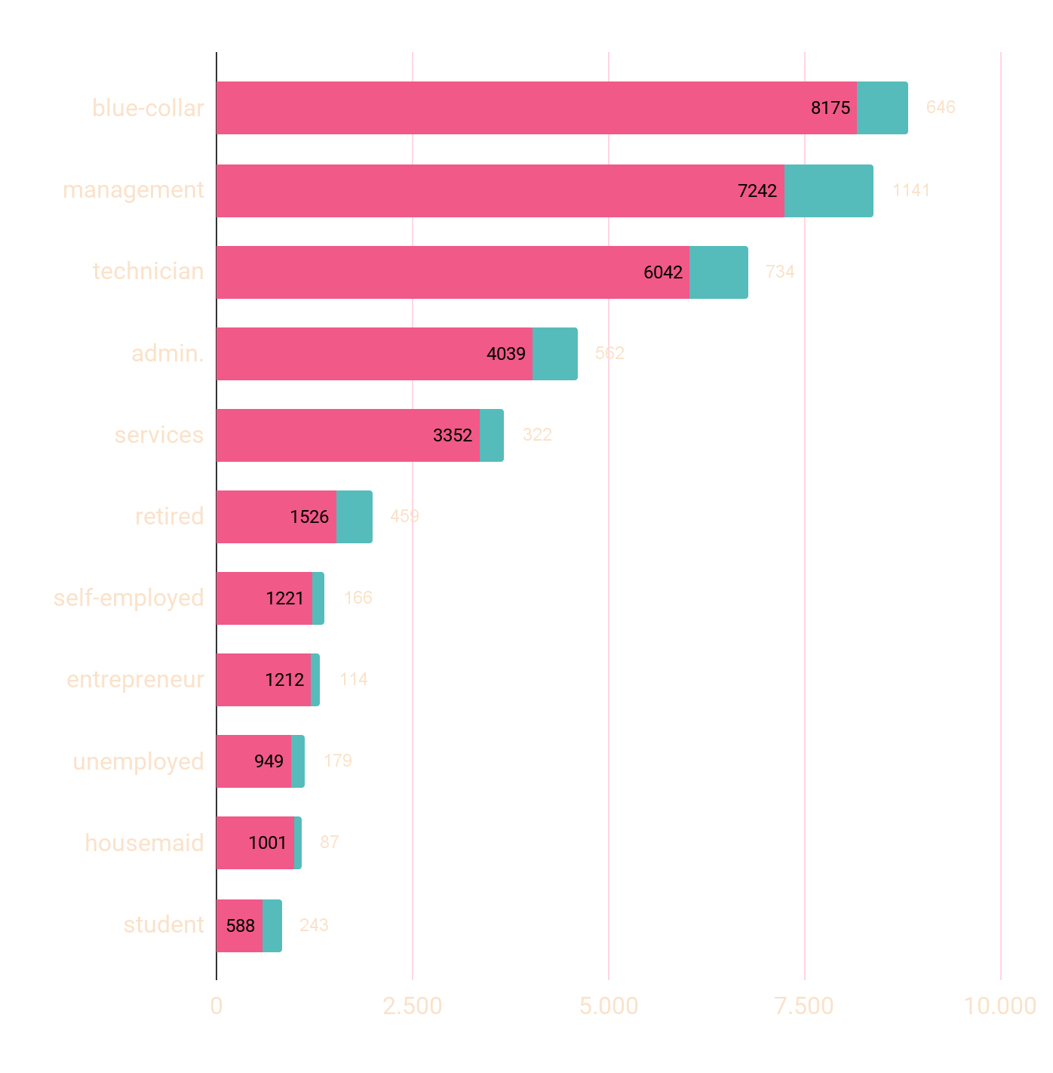
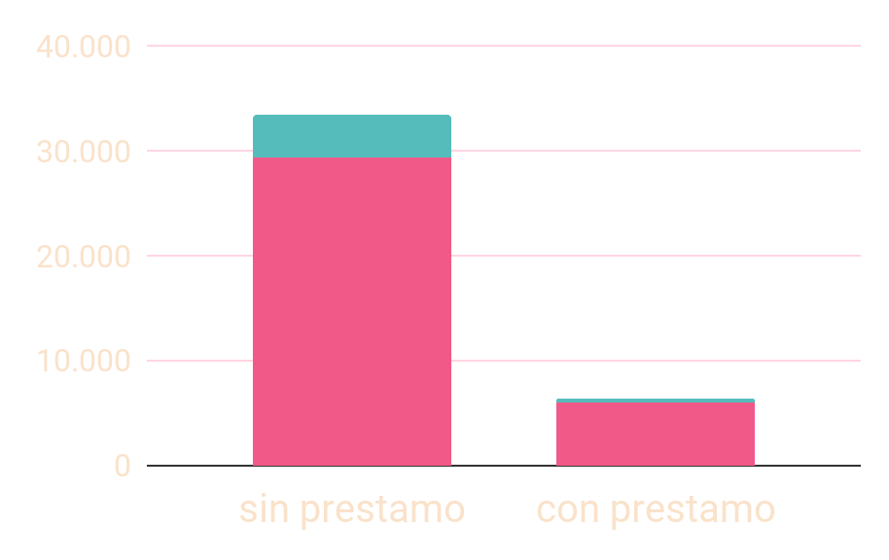
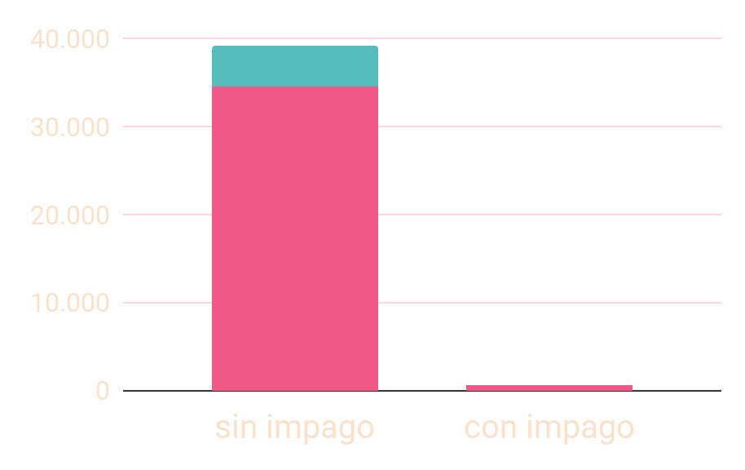
Empleo y estado bancario
Tipo de empleo vs DAP.
Deuda cliente vs DAP.
Default vs DAP.
¿Cómo son los clientes más propensos a tomar depósitos a plazo?
Sin Dap
Con Dap
Clientes sin préstamos personales son quienes mayormente toman un depósito a plazo.
Empleados con cargos de mayor preparación son quienes mayormente contratan DAP.
Los clientes sin impago son más propensos a contratar DAP. Representan además mayor parte de la muestra.

Slide 10
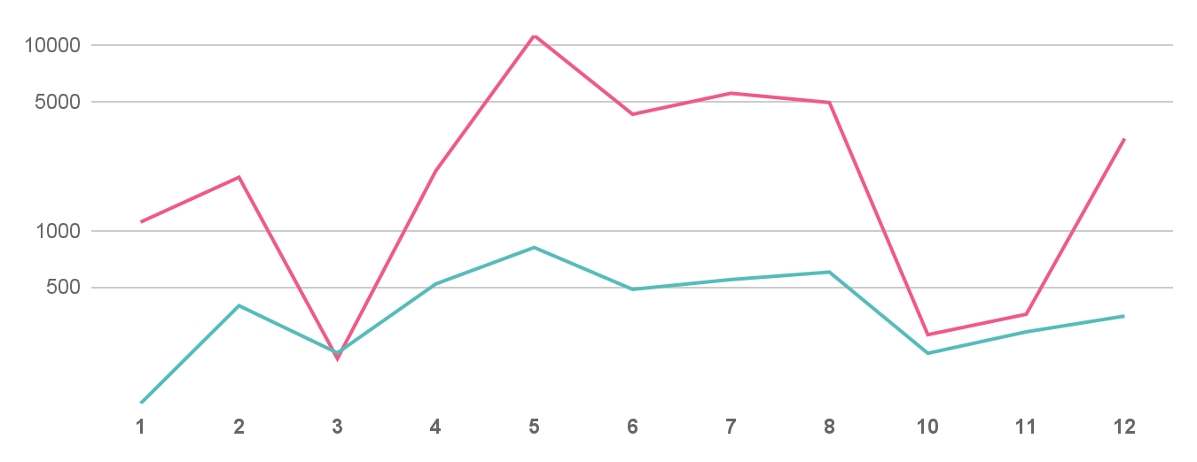
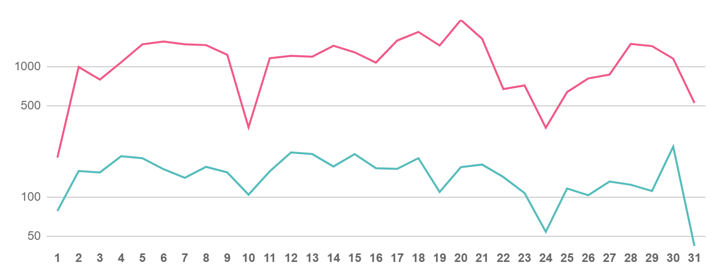
Clientes en el tiempo
Distribución mensual
Distribución diaria
El contrato de productos de ahorro durante el año tiene mejor resultado entre abril y octubre. En tanto el inicio y final de año no parecen ser fechas atractivas.
En cuanto a la distribución por dia del mes podemos destacar que no existe un dia preferido para tomar el producto.

Slide 11

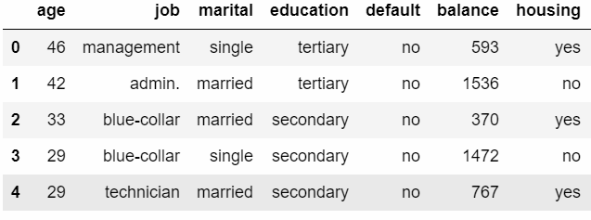
Estructura de datos
multivariables
Desbalance
faltantes
Los datos están compuestos por variables categóricas ordinales, binarias y numéricas.
Es necesario transformar los datos a un formato estándar.
Existe un problema de balance de datos, donde predomina un 89% de clientes que no contratan DAP.
Existen categorías que contiene el valor “unknown”, lo que indica que son ausentes y deben ser abordados.

Slide 12
03
DATA WORKFLOW

Slide 13
Flujo de trabajo
pre proceso
modelo
Tratar datos faltantes
Train/Test
Encoding
Modelado y evaluación
Normalizado
Optimizado
Datos Relevantes
Resultado

Slide 14


Hitos relevantes.
Faltantes
Balanceo
Poutcome 81% de faltantes
Contact 29% faltantes
Education 4% de faltantes
Empleo 0,4% de faltantes
Sampling : realizamos una estrategia de Oversampling para ampliar la muestra de valor minoritarios en una proporción 60/30, respecto de un 90/10 original.
Encoding
Modelado
Educación: I, II y II + faltantes imputados por su trabajo.
Empleo: se imputo por la moda.
Contacto :fue imputado por la moda.
Binarias : Yes = 1 ; No = 0
Mes: Se categorizó según el mes 1 a 12.
Trabajo y Estado Civil :fueron tratados como dummies.
Pycaret: Librería de código abierto que permite evaluar varios modelos a la vez, utilizando el proceso. Se abordará como un problema de clasificación.
Optimizado
Normalizado
Mejoras :Buscaremos el modelo con mejor F1 e intentaremos mejorar.
[ Edad , Balance , Campaña , Pdays, Previous. ]

Slide 15
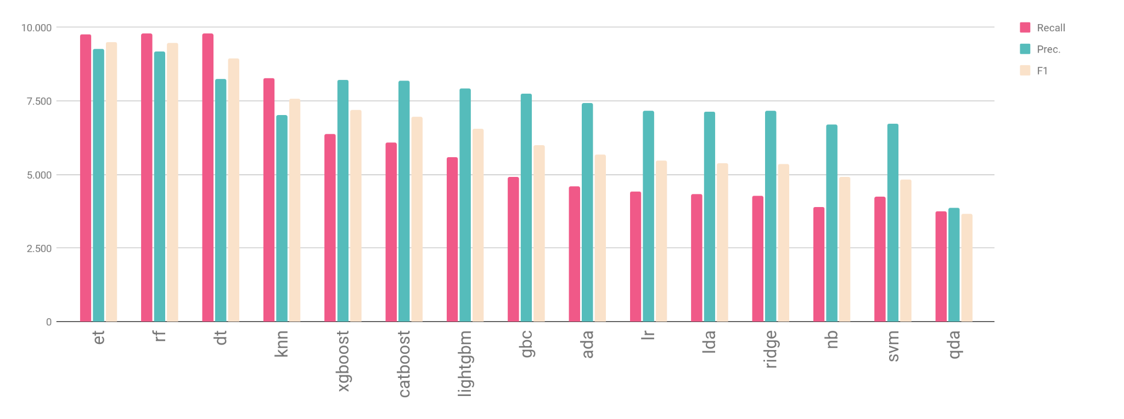
Primeros resultado
Parámetros y rendimiento.
Los modelos de Árboles y bosques son los mejores evaluados para este problema.
El mejor F1 lo obtiene el modelo Extra Tree Classifier y Random Forest seguidos por un Árbol de decisiones.
Utilizaremos et y rf para evaluar y crear nuestros modelos.
Model | Recall | Prec. | F1
et | 9.761 | 9.279 | 9.514
rf | 9.786 | 9.178 | 9.472
dt | 9.779 | 8.249 | 8.949

Slide 16

Creando modelo
Extra Tree
Random Forest
Observamos que la media de F1 del moldeo “et” es 9,5 muy poco por sobre “rf” de 9,4.
 | Recall | Prec. | F1
0 | 0,9805 | 0,9167 | 0,9475
1 | 0,9746 | 0,9392 | 0,9566
2 | 0,9752 | 0,9387 | 0,9566
3 | 0,9799 | 0,9347 | 0,9568
4 | 0,9776 | 0,9288 | 0,9525
5 | 0,9752 | 0,925 | 0,9494
6 | 0,9799 | 0,9248 | 0,9516
7 | 0,9711 | 0,9175 | 0,9435
8 | 0,9717 | 0,9242 | 0,9474
9 | 0,9752 | 0,9292 | 0,9516
Mean | 0,9761 | 0,9279 | 0,9514
SD | 0,0032 | 0,0075 | 0,0043
 | Recall | Prec. | F1
0 | 0,9841 | 0,92 | 0,951
1 | 0,9782 | 0,9242 | 0,9504
2 | 0,9776 | 0,9267 | 0,9515
3 | 0,9829 | 0,9297 | 0,9555
4 | 0,9799 | 0,9146 | 0,9461
5 | 0,9764 | 0,9204 | 0,9476
6 | 0,9799 | 0,9131 | 0,9453
7 | 0,9746 | 0,8968 | 0,9341
8 | 0,9758 | 0,9169 | 0,9454
9 | 0,9764 | 0,9159 | 0,9452
Mean | 0,9786 | 0,9178 | 0,9472
SD | 0,0029 | 0,0087 | 0,0054
La diferencia entre los modelos creados en términos de su F1 no es altamente significativo utilizando un despliegue en 10. Por tanto es de esperar que ambos modelos obtienen resultados similares.

Slide 17

OPtimizando
Extra Tree
Random Forest
Al intentar optimizar nuestros modelos no obtenemos mejores resultados que en la primera versión.
 | Recall | Prec. | F1
0 | 0,6171 | 0,6057 | 0,6113
1 | 0,6018 | 0,5913 | 0,5965
2 | 0,6065 | 0,6044 | 0,6054
3 | 0,6242 | 0,5967 | 0,6101
4 | 0,6346 | 0,5724 | 0,6019
5 | 0,6216 | 0,5946 | 0,6078
6 | 0,6068 | 0,5898 | 0,5982
7 | 0,6057 | 0,5816 | 0,5934
8 | 0,6083 | 0,6019 | 0,605
9 | 0,6029 | 0,5877 | 0,5952
Mean | 0,6129 | 0,5926 | 0,6025
SD | 0,0103 | 0,0099 | 0,0061
 | Recall | Prec. | F1
0 | 0,5794 | 0,649 | 0,6122
1 | 0,5853 | 0,6446 | 0,6135
2 | 0,5711 | 0,6594 | 0,6121
3 | 0,5776 | 0,657 | 0,6148
4 | 0,5738 | 0,6506 | 0,6098
5 | 0,5891 | 0,6587 | 0,622
6 | 0,5685 | 0,6373 | 0,6009
7 | 0,562 | 0,6292 | 0,5937
8 | 0,5634 | 0,651 | 0,604
9 | 0,5699 | 0,6355 | 0,6009
Mean | 0,574 | 0,6472 | 0,6084
SD | 0,0084 | 0,0099 | 0,0079
Este proceso de búsqueda de hiperparametros se realizó bajo parámetros por defecto lo que no quiere decir que podemos realizarlo de manera manual.

Slide 18
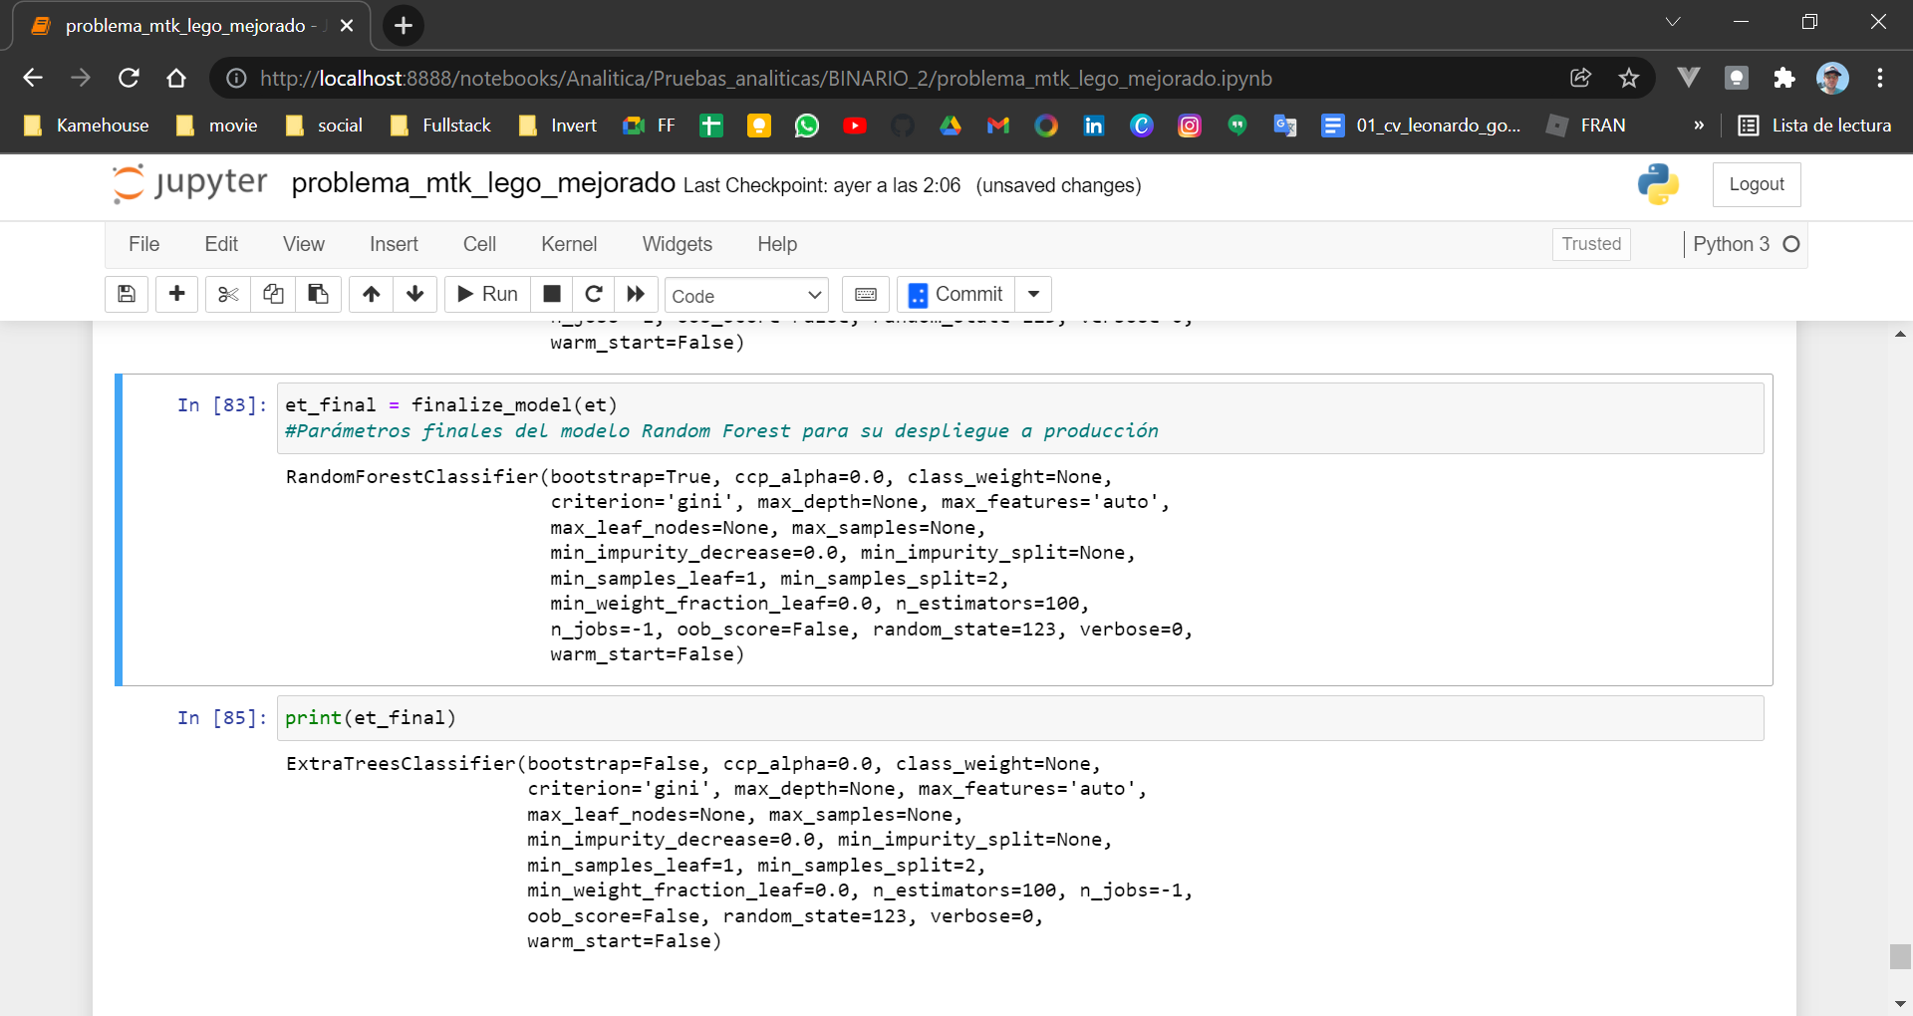
predicciones
Extra TRee
RANDOM FOREST
F1
F1
0.96
0.95
Utilizamos los datos reservados para la prueba que mediante el método predict nos permite conocer la probabilidad de la clase predicha usando el modelo entrenado.
Ambos modelos obtiene un buen resultado, con un mejor desempeño del modelo “et”. Sin embargo probaremos ambos en los datos de testeo que no conocemos.

Slide 19
04
CONCLUSIONES

Slide 20

conclusiones
datos
modelos
proceso
negocio
Si bien los datos tienen características e información de clientes sería interesante contar con otros datos que nos permitan dar mas informacion a nuestros modelos com: Genero, Fechas, Montos DAP, Ubicación y Tasas de interés.
Los modelos utilizados fueron guiados por los resultado de Pycaret y no se abordaron otros modelos manuales que pudieran mejorar el perfomance de nuestros resultados.
Para este problema se abordaron diferentes preprocesamiento de datos como también diferentes parametrizaciones de los modelos, sin embargo estos no tuvieron mejores resultado que los expuestos. Sin embargo esto no está exento de mejoras.
Los clientes evaluados en su mayoría no contratan DAP lo que representa una realidad para el negocio y esto puede estar explicado por otras razones que este set de datos no logra explicar como pueden ser facilidades de contratación, entendimiento del producto, impuestos, tasas de interés entre otros.

Slide 21

THANKS!
Leonardo Gonzalez.

